Slide 1
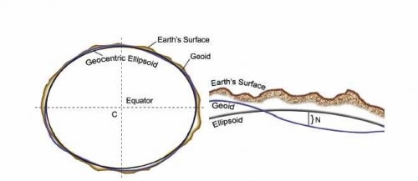
Csillagászati szintezés
4. gyakorlat, 2024.04.26.
Földváry Lóránt

Slide 2
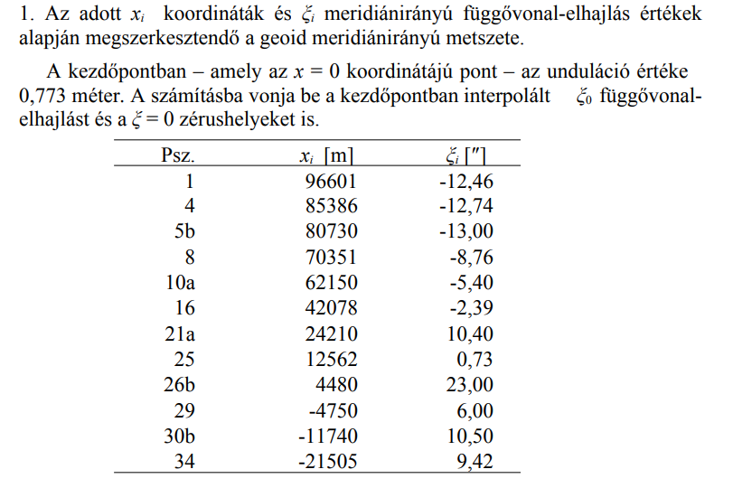
Csillagászati szintezés

Slide 3
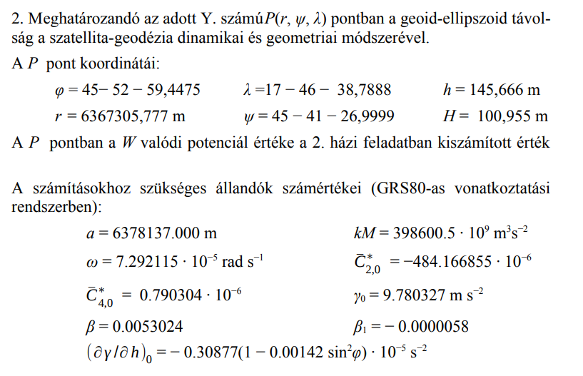
Csillagászati szintezés

Slide 4
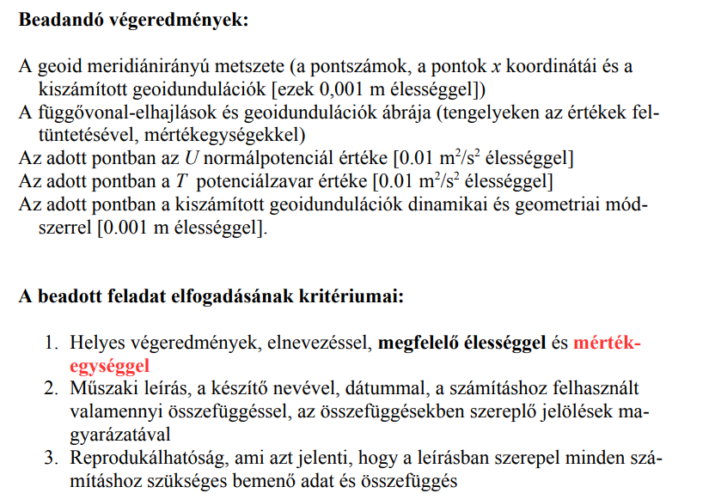
Csillagászati szintezés

Slide 5
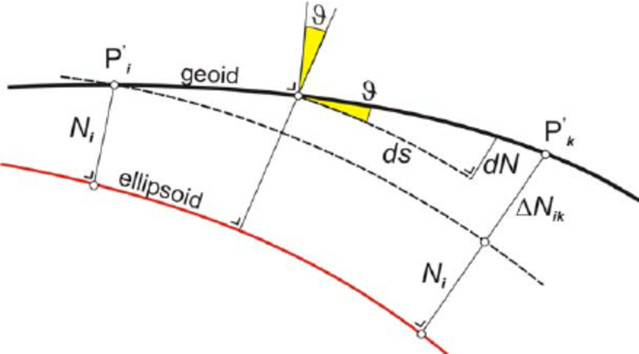
Geoidmeghatározás
Geometriai módszer:
csillagászati szintezés
(geoidmeghatározás
függővonal-elhajlás
mérések alapján)

Slide 6
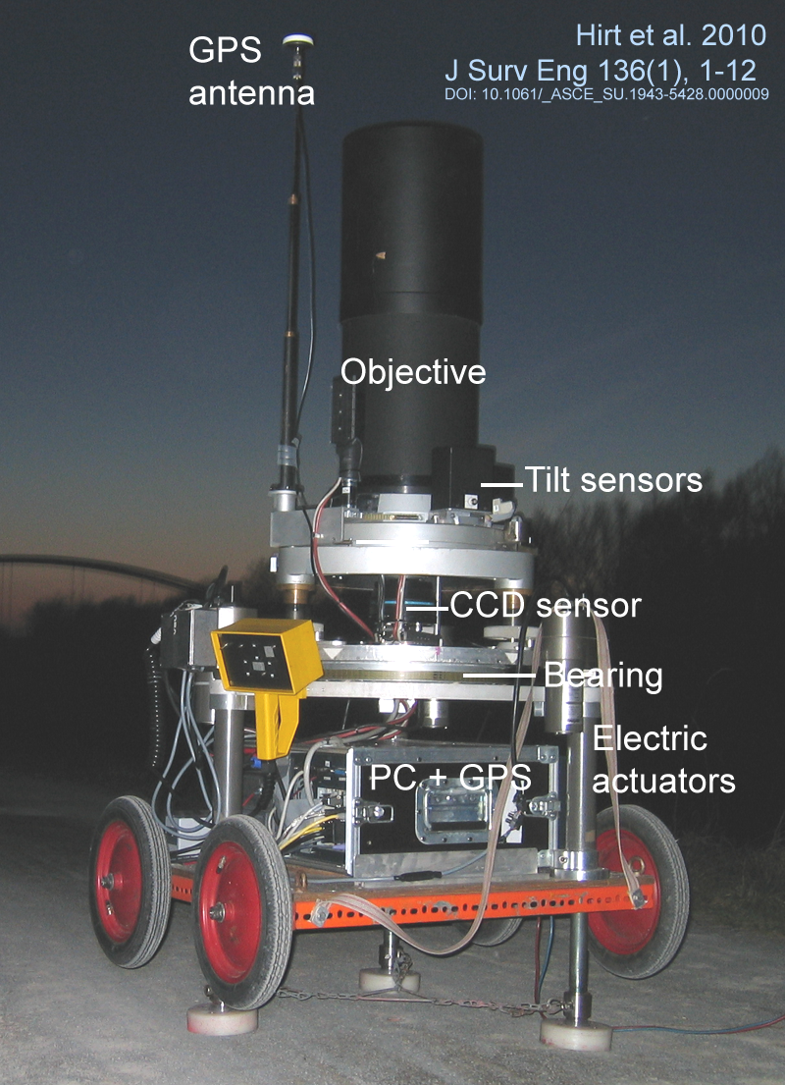
Geoidmeghatározás
Geometriai módszer:
csillagászati szintezés
(geoidmeghatározás
függővonal-elhajlás
mérések alapján)
$$ξ=Φ−φ$$
$$η=\left(Λ−λ\right)cosφ$$

Slide 7
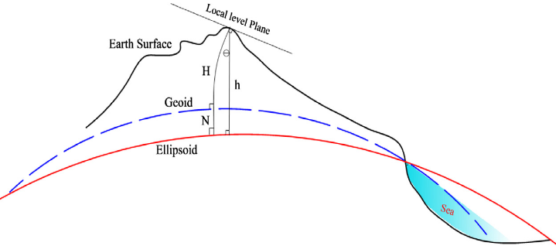
Geoidmeghatározás
Fizikai módszerek
(geoidmeghatározás gravimetriai mérések alapján)
P
$$N=\frac{T_{P}}{γ_{Q}}$$
Bruns-féle összefüggés
Q
Δg mérés helye
$$ψ$$
számítás helye
$$N=\frac{R}{4πγ}\iint{\left.∆g∙S(ψ\right)}dσ$$
Stokes integrál

Slide 8
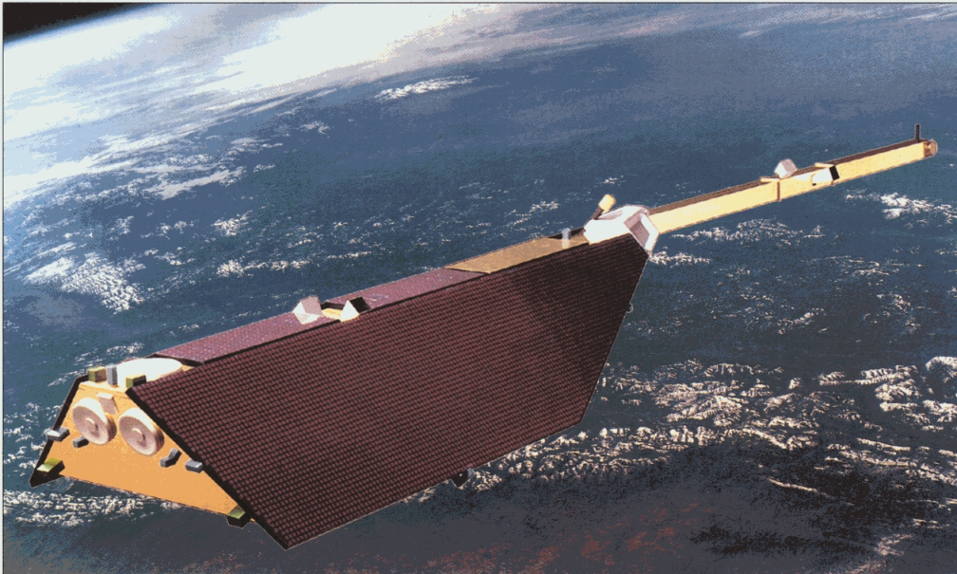
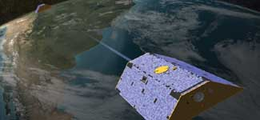
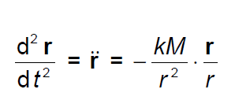
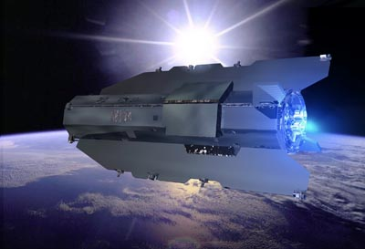
Geoidmeghatározás
Szatellitageodéziai módszerek:
geometriai módszer: N = h(GNSS) – H(szintezett)
fizikai módszer:
- műholdpályák alapján
- műholdak közötti távolságváltozás alapján
- űrgradiometriai mérések alapján
ezek hátterében a Newton-féle mozgásegyenlet áll:
gravitációs gyorsulás
gravitációs térerősség

Slide 9
Segédlet a 4. gyakorlathoz
Geometriai módszer:
csillagászati szintezés
(geoidmeghatározás
függővonal-elhajlás
mérések alapján)
$$ξ=Φ−φ$$
$$η=\left(Λ−λ\right)cosφ$$
$${\tilde{ξ}}_{i,i+1}=\frac{ξ_{i+1}+ξ_{i}}{2}$$
$${∆x}_{i,i+1}=x_{i}−x_{i+1}$$
$$θ=ξ$$
$$s=x$$
$$∆N=\sum{\tilde{ξ}∆x}$$
$$N_{i+1}=N_{i}+∆N_{i,i+1}$$

Slide 10
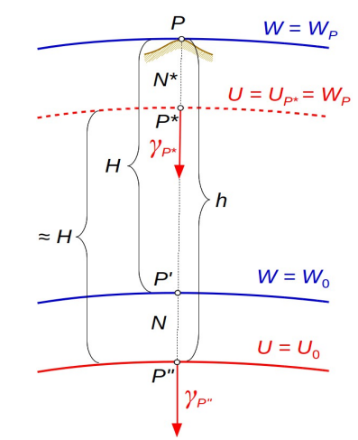
Segédlet a 4. gyakorlathoz
Fizikai módszerek
(geoidmeghatározás gravimetriai mérések alapján)
P
$$N=\frac{T_{P}}{γ_{Q}}$$
Bruns-féle összefüggés
Q

Slide 11
Segédlet a 4. gyakorlathoz
Fizikai módszerek
(geoidmeghatározás gravimetriai mérések alapján)
P
$$N=\frac{T_{P}}{γ_{Q}}$$
Bruns-féle összefüggés
Q
Köszönöm a figyelmet!

